Slide 1
Новое поколение выбирает...
10 А класс
ИТОГИ I ПОЛУГОДИЯ
2015 – 2016 УЧЕБНОГО ГОДА

Slide 2
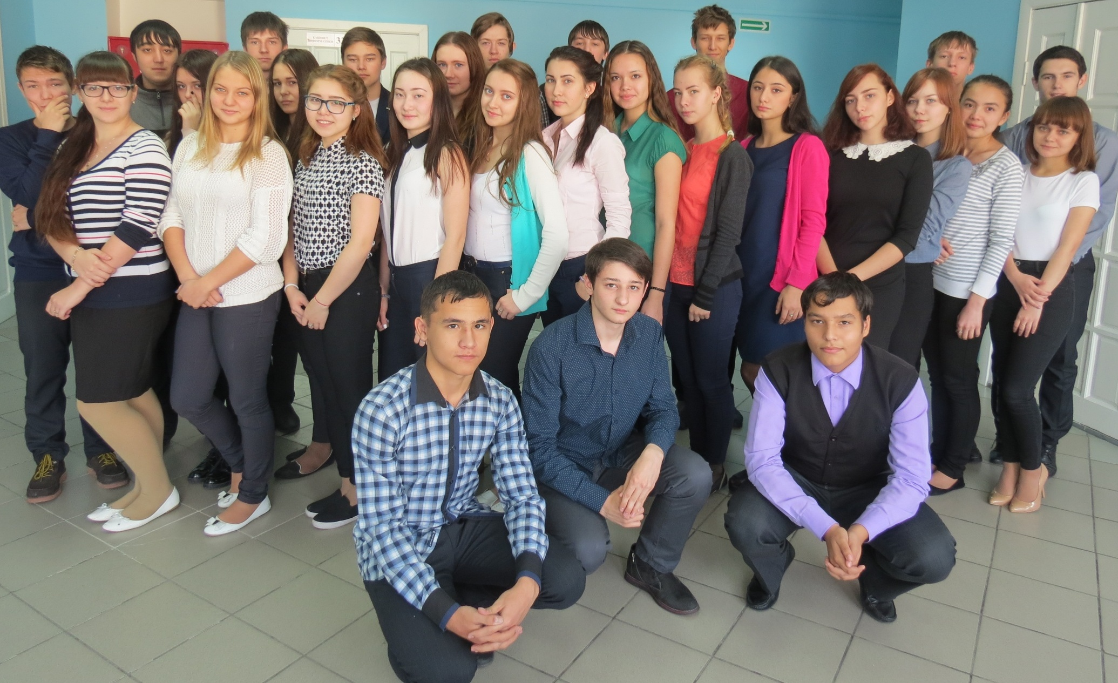
А это мы!!!

Slide 3
НАШ ДЕВИЗ
Не доволен - возражай,
Возражаешь - предлагай,
Предлагаешь - делай,
Иди по жизни смело.
10 А КЛАСС
молодых
держится мир
НА

Slide 4
ВОЛЕЙБОЛ
ФОТОЛЮБИТЕЛИ
ВОЖАТЫЕ
БАСКЕТБОЛ
КАРАТЭ
БОКС
БИАТЛОН
хореография
это наш выбор

Slide 5
социальное проектирование

Slide 6
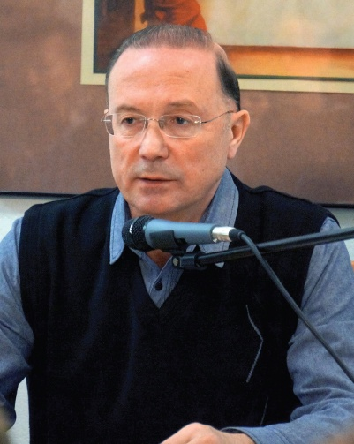
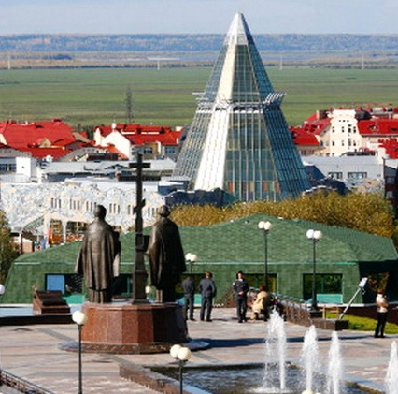
НАШИ ВЫЛАЗКИ
Встреча с членом Союза писателей России, кавалером Красной Звезды Виктором Николаевым
Научно-практическая конференция «Сохранение археологического наследия в условиях интенсивного хозяйственного освоения: опыт, проблемы, решения», организованная Центром охраны культурного наследия.

Slide 7
РЕЙТИНГ УСПЕВАЕМОСТИ КЛАССА

Slide 8
По итогам рейтинга успеваемости видно, что в классе уровень успеваемости чуть выше среднего.
19 % (6 человек) закончили полугодие на «4» и «5».
Есть большой резерв хорошистов. С одной «3» закончили 16% (5 человек).
К сожалению, есть ребята, которые не успевают как по одному (2 человека), так и более предметов (3 человека) – 16% (5 человек).
На «3» – «4» учатся – 47% (15 человек). При чём у большинства ребят преобладают «4».
Таким образом ОУ – 82 %, КУ – 19 %.

Slide 9
ЗНАНИЯ - ЭТО СИЛА
наши хорошисты
Баширов Булат
Мишарина Дарья
Денисова Александра
Перцева Диана
Кравец Яна
Полозов Евгений

